Slide 1
MSXへのFPGA活用 New CPU/VDP
2025年1月18日 HRA!

Slide 2
自己紹介
HRA! ( 原 貴幸 )
某メーカー ASIC設計者
最初のMSXは HB-F1II
今は FS-A1GT, MX-10, MX-101, V-10, 1chipMSX, SX-1, SX-2, SX-E, ちくわMSX, MSX0Stack, MSX0Card
BMP2MSX, ZMA, MGSP, MSX-BACON, OCM-PLD, RabbitAdventure 等

Slide 3
物作りのためのMSX
MSX-BASICでプログラミング
機械語プログラミング
絵を描く
音楽を作る
ゲームを作る
MSX本体のメンテナンスや改造
ジョイパッド制作
カートリッジ制作
自作ゲームを売ってみる
もちろんゲームでも遊びましたが、
物作りが好きな性格なので、
色々作ることにMSXを活用

Slide 4
MSXを作りたい

Slide 5
MSXを作りたい
ソフトウェアエミュレーター
パソコン一つで作れる
カートリッジスロットなどのタイミング信号を正確にコントロールするのが難しい
ハードウェアエミュレーター
ICを作って再現する（ASIC, FPGA）
信号のタイミング制御が容易

Slide 6
ASICとは？
専用IC
量産時の単価が安い
開発コストがむちゃくちゃ高い
大量生産向け
100個とか1000個とかの少量生産には向かない

Slide 7
FPGAとは?
内部の回路構成をプログラム出来るＩＣ
ASICと比べると１つのICの価格はかなり高い
開発費は安い
少量生産と相性が良い
現時点では、FPGAは最良の選択

Slide 8
FPGAを使う
ハードウェア記述言語(Hardware Description Language)でデザインデータを作る
VHDL, Verilog 等
1chipMSX は FPGA によるハードウェアエミュレータ

Slide 9
1chipMSX / OCM-PLD
ふりかえり

Slide 10
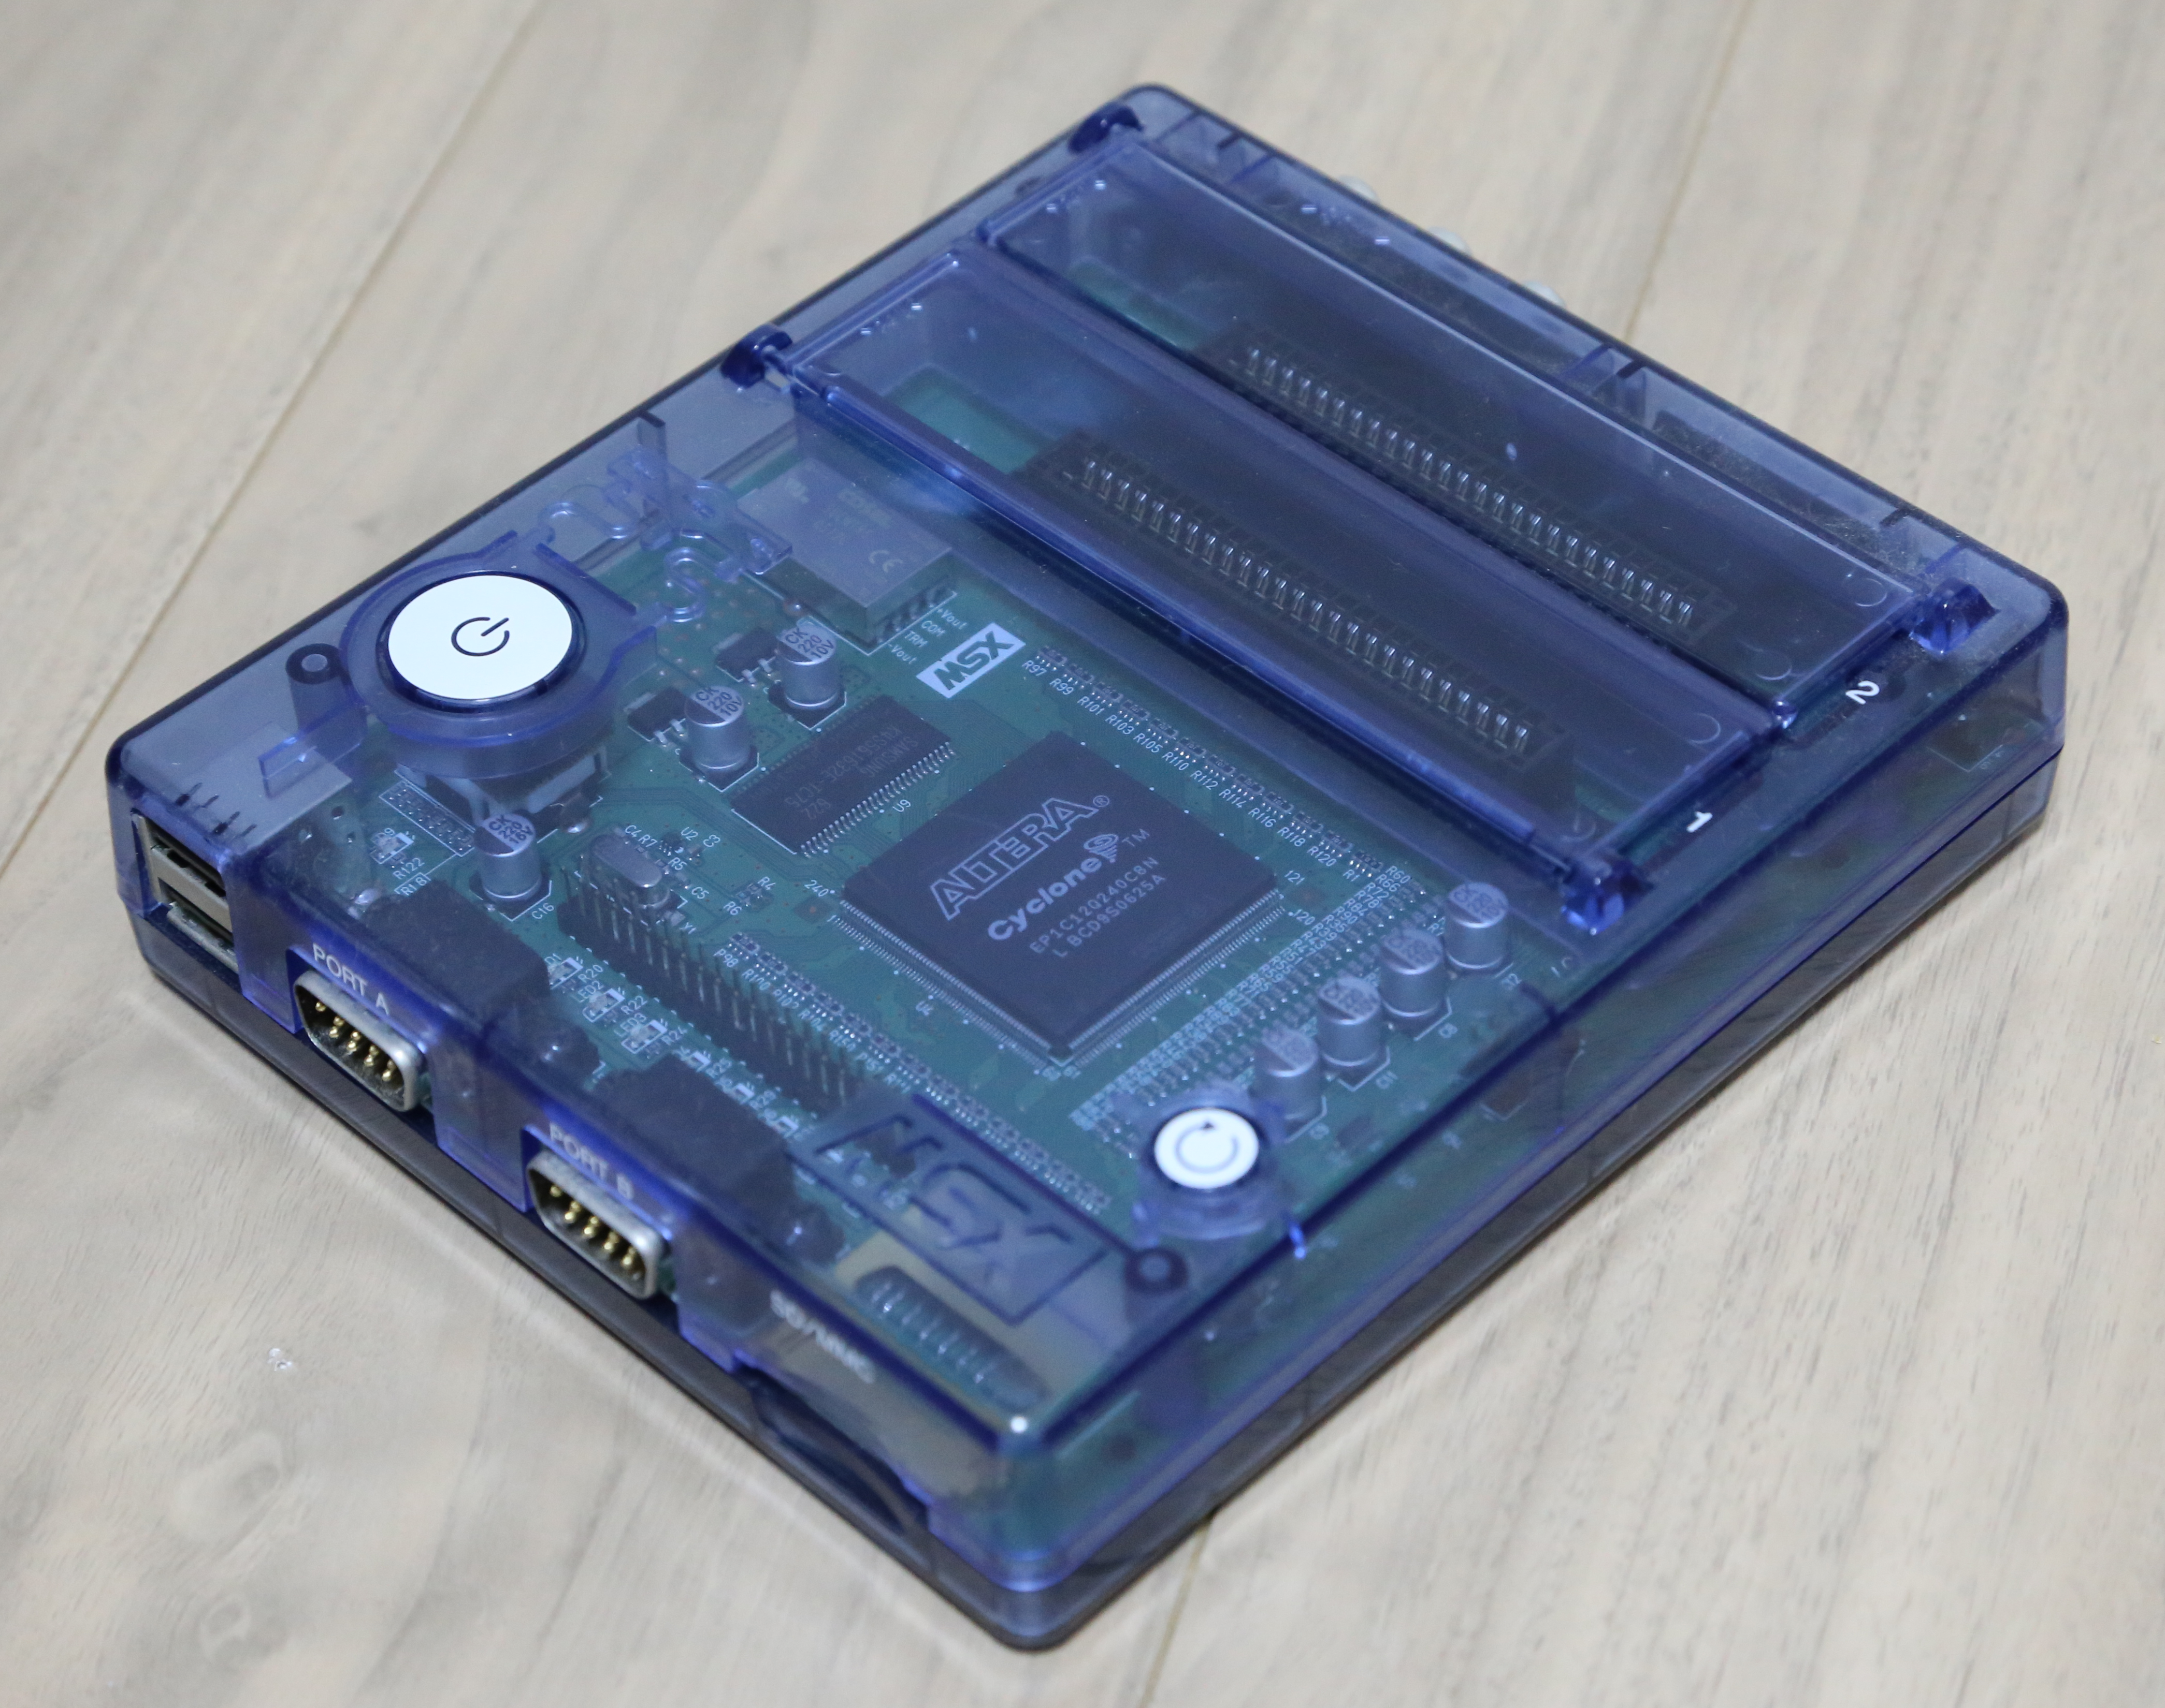
1chipMSX
2006年発売 5000台
MSX2相当
Altera Cyclone FPGA
FPGA評価ボードとしてみても安価

Slide 11
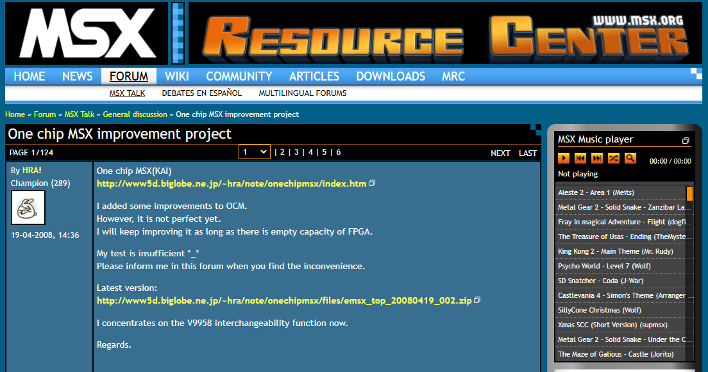
MSX2+化
FPGA評価ボードとして2台購入
V9958 の YJKモード, 横スクロールを追加
1chipMSX改と名付けて無断で公開
MSX Resource Center (MRC) にスレッド作成
https://www.msx.org/forum/msx-talk/revival/one-chip-msx-improvement-project#comment-436362

Slide 12
OCM-PLD
MRCでKdL氏と知り合う
KdL氏は 1chipMSX改をベースに細かい機能を色々追加した OCM-PLD を公開
私は、勝手な機能追加はあまり好きではなかった

Slide 13
Terasic DE0
caro氏が OCM-PLD を Terasic DE0評価ボード (CycloneII) にポーティング
カートリッジスロット基板の回路図などが公開される
MSX用に作られたボードでは無いため、50MHz のクロックが載っており、21.47727MHz であるべきところが 21.48MHz になっている

Slide 14
2009年?
私は 1chipMSX改/OCM-PLD のメンテからいったん離脱
私がいない間もMRCのスレッドで多くの人たちが議論を続け、OCM-PLDの細かいバグがどんどん改善されていく

Slide 15
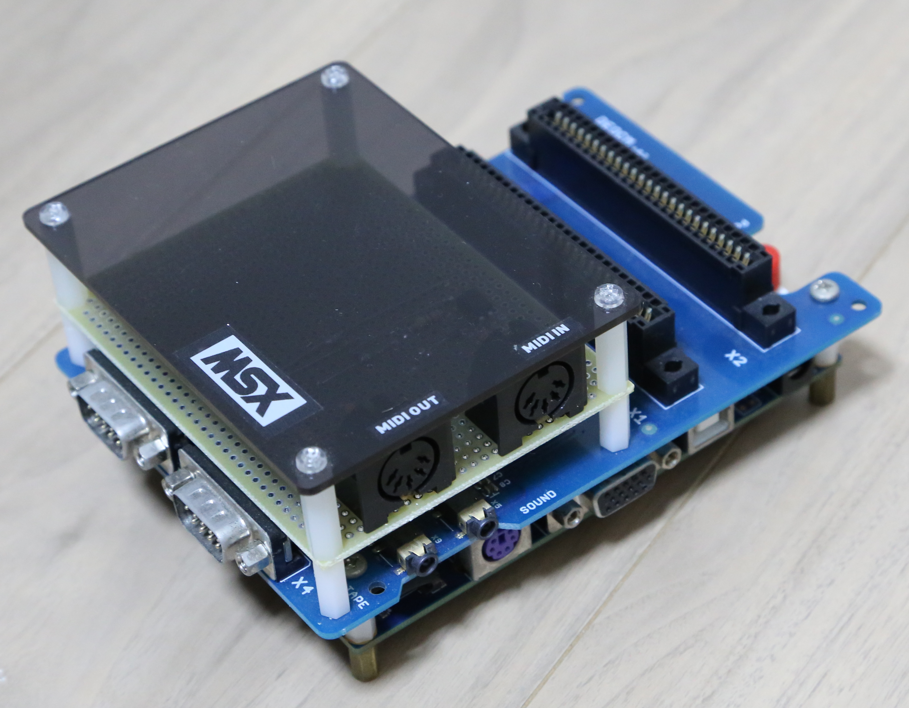
2019年～
MSXゲーム 大仏パラダイス の話題を見かけて再びMSXが気になりだす
Terasic DE0 (CycloneIV) 向けにポーティングされた OCM-PLDを見つけて Terasic DE0CV (CyclineV) を購入
余熱氏の DEOCM を購入
OCM-PLDベースで OCM改を作る
S1990 / turboR-PCM / SystemTimer / PanasonicMegaROM を追加
A1GTのBIOSが動くようにする
ユニバーサル基板を追加して MSX-MIDI追加

Slide 16
OCM-PLDメンテナに復帰
再び KdL氏にコンタクトをとりメンテナとして復帰
IPL-ROMの更新による機能追加
PS/2キーボードI/Fのリファインと安定度向上
SDカードI/Fのリファインと安定度向上
SX-2 Indicator の作成 (次のバージョンでサポートされます)

Slide 17
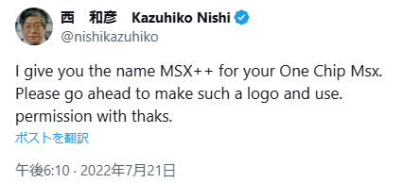
MSX++
OCM-PLD に対して、西さんから MSX++ という名前を頂く
そして今。
https://x.com/nishikazuhiko/status/1550045661974110208

Slide 18
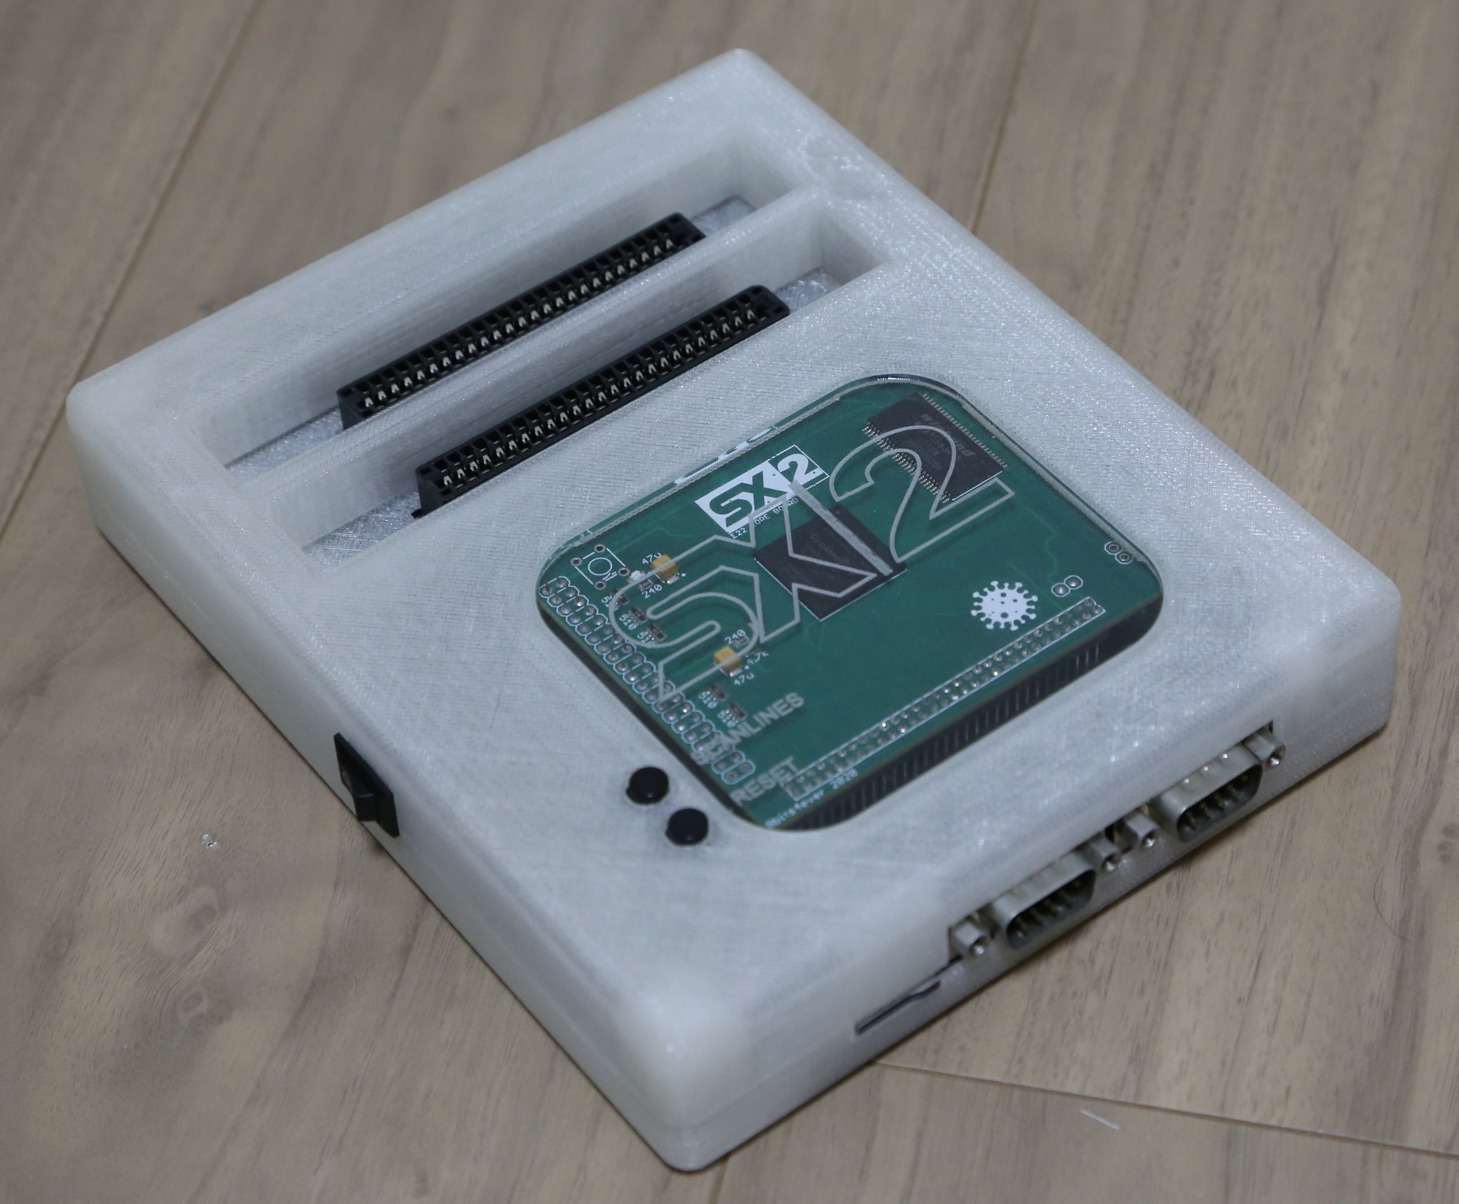
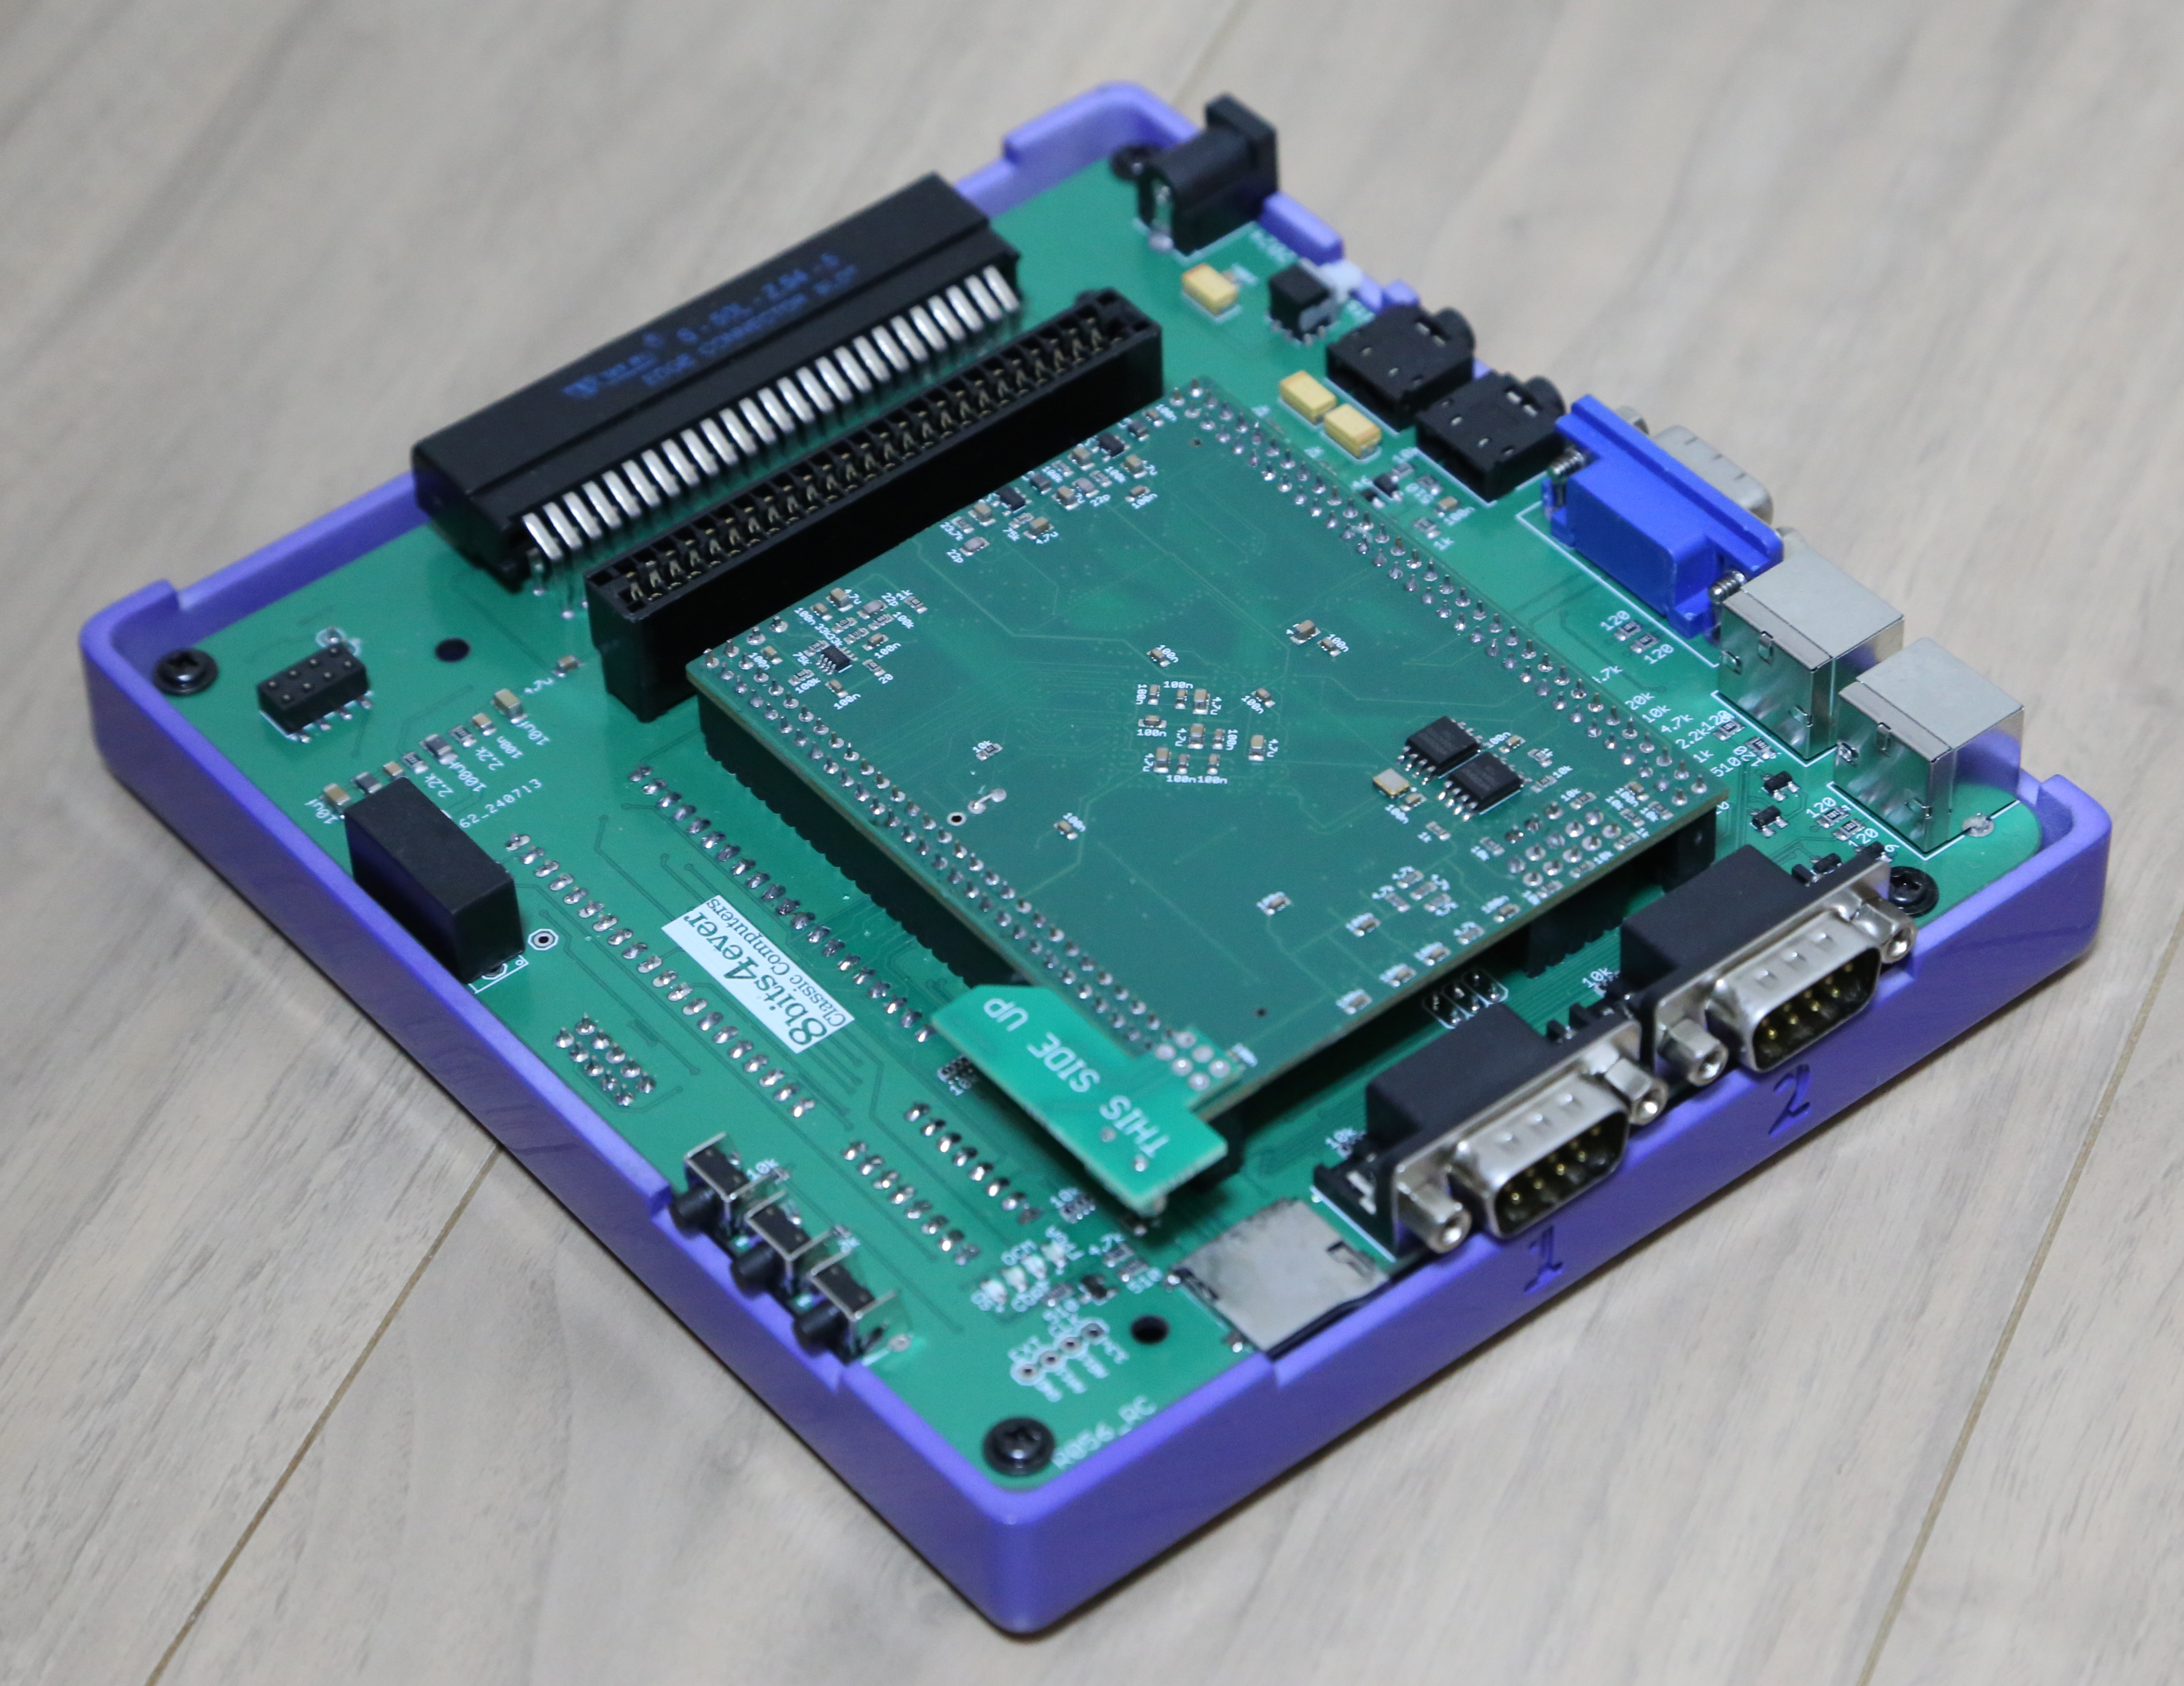
1chipMSX互換機
8bits4ever の SX-1 / SX-2 / SX-E lite / SX-E
Victor Trucco氏の SM-X
Zemmix Neo
等、多数。OCM-PLDは、主に SX-2 で開発。

Slide 19
OCM-PLD 1st/2nd
OCM-PLD は大きく分けて2種類ある
Cyclone/CycloneII FPGA搭載の 1chipMSX clone 向け 1st gen.
CycloneIV FPGA搭載の SM-X/SX-2向け 2nd gen.
2nd gen の方が高機能
OPL3相当、DualBIOS等

Slide 20
Internet対応
ESP32を利用した WiFi な Internet接続に対応している
NTPにアクセスして時刻を同期可能
ファイルのダウンロードなども出来るらしい
残念ながら日本の技適は通っていない
OCM-PLD 1st/2nd両方とも対応している
1chipMSXの場合はUSB端子にESP32ドングルを取り付けることで対応
MSX0のInternet対応とは異なる

Slide 21
MSXを作る

Slide 22
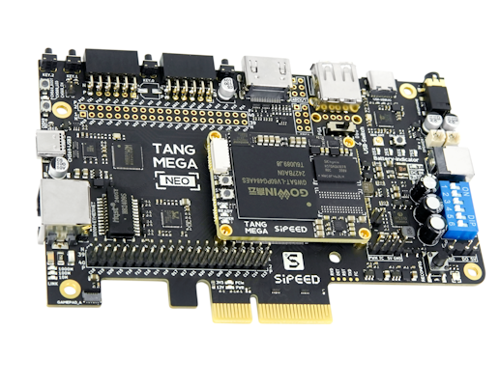
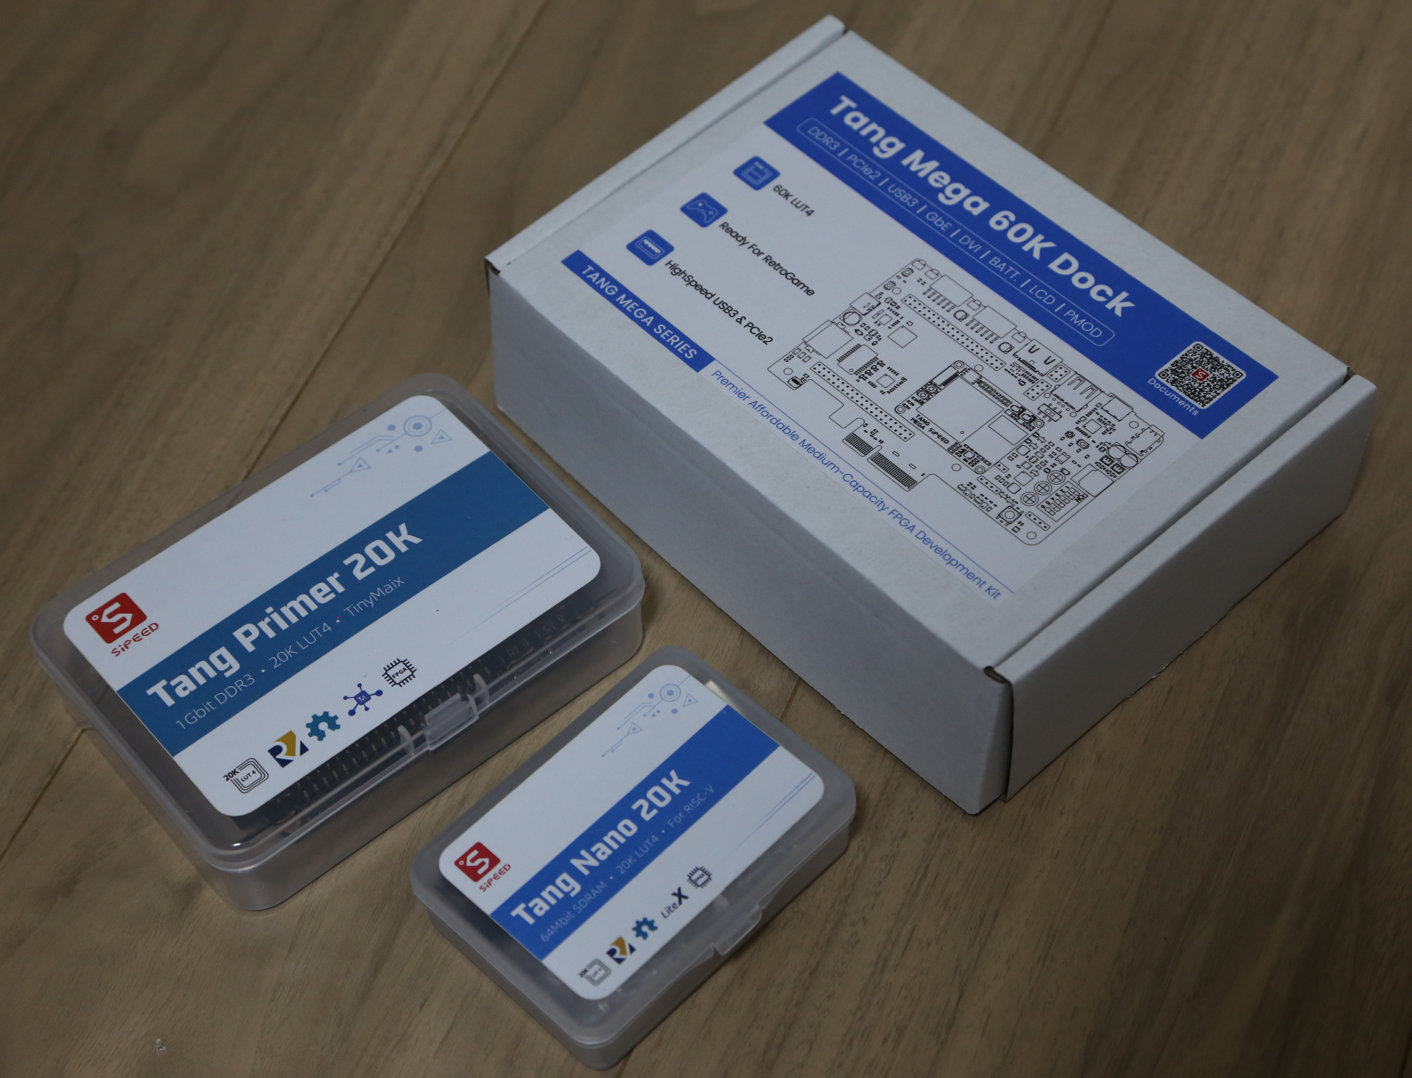
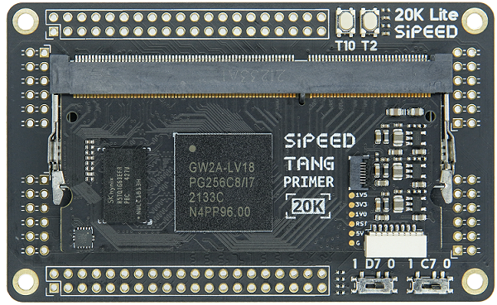
安価なFPGAの登場
SiPeed TangNano9K/TangNano20K
SiPeed TangPrimer20K/TangMega60K

Slide 23
OCM-PLDは参考に留めるのみ
CPU/VDPは作ると大変なのでOCM-PLDをベースにする
ただし VHDL なので、Verilog に書き直す。
初めてHDLに触れる人に2つの言語を強要したくない。
分かりやすい構造に書き直したい。
優れたIPの存在
SCCやOPLL等はICを解析してVerilog化している方がいますので、その成果物を使わせていただくのが効率的。
PPI等の小さな回路は新規設計
部品単位にセパレートして、個別の解説資料も作成する。

Slide 24
New CPU
Z80互換の高速動作CPUを新規設計(R80)
Z80-3.579545MHz互換速度モード
高速動作モード
R80をベースにR800互換コア設計(R900)
Spacemoai氏のMo80命令セット
R800互換かつ、多数の新設命令搭載
32bit版 R1800, 64bit版 R3600
R80→R900→R1800→R3600 の順に設計する

Slide 25
New VDP
OCM-PLDのV9958コアをベースに Verilog化
機能を削ったTMS9918互換のV9918コア(実装完了)
GOWIN EDA がクラッシュする問題に当たってしまったため仕方なく
V9958にいくつかの追加機能を搭載した V9958+(後述)

Slide 26
様々な課題

Slide 27
DRAM帯域問題
100MHz 動作の32bit幅DRAMは、全く無駄なく動作しても3200Mbit/sec の転送速度しか出ない
実際はアクセス用のコマンド発行時間などもあり60～70%の効率で動作するとすれば1920Mbit/sec = 240MB/sec 程度
240MB/sec のDRAM帯域を CPU とVDPで1:1で共有するとそれぞれ120MB/secしか使えないことになる

Slide 28
物理的に複数のDRAMを搭載すると・・
DRAMにはアドレス信号・コマンド信号・データ信号とかなりの本数の信号線がある。ざっくり50本だとすると、独立して動作するDRAMを2つ繋げるだけで100本ものFPGA I/Oピンを消費してしまう。

Slide 29
クロックを上げてしまうと・・
高周波回路になって基板の設計が難しくなる
クロックを上げても CAS LATENCY の時間は短くならない

Slide 30
キャッシュメモリ
DRAMはバーストアクセス（連続アドレスをまとめて読み書き）が得意
キャッシュライン単位でまとめて読み書きして無駄な待ちを減らす
旧MSXの動作はクロック単位で動作するので相性が悪い
自己書換やバンク切り替え、散らばったMemoryMappedI/Oと相性が悪い
新しい部分は、状況によって速度が変わることを許容して速度アップを狙うのが良さそう

Slide 31
New MSX

Slide 32
MSX1+ spec案
R80-??MHz
V9918
VRAM 16KB
MapperRAM 4MB
MegaROM Emulator
SDカードスロット + Nextor
漢字ROM
OPLL, PSG, DCSG
IoT-BASIC (ESP32)

Slide 33
MSX2++ spec案
R80-??MHz
V9958+
VRAM 8MB
MapperRAM 4MB
MegaROM Emulator
SDカードスロット + Nextor
漢字ROM
OPLL, PSG, DCSG
IoT-BASIC (ESP32)

Slide 34
MSXturboR+ spec案
R80-??MHz
R900-??MHz
V9958+
VRAM 8MB
MapperRAM 4MB
MegaROM Emulator
SDカードスロット + Nextor
漢字ROM
OPLL, PSG, DCSG
IoT-BASIC (ESP32)

Slide 35
V9958+ の + って何？
V9958 の不満を解消する追加機能を入れる
スプライトの強化
VDPコマンドの強化と高速化
カラーパレットの強化
灰色問題の解消
強力なテキストモード・PCGモードの追加
等
※詳細な仕様を纏めたら、X上で皆さんの意見を募らせていただきます 私のキャパは有限なので、できそうな範囲で仕様を調整してから設計開始します ※MSX3 に搭載するらしいV9990との互換性は考慮に入れる

Slide 36
MSXturboR++?? MSX3??
R900/R1800/R3600
Spacemoai氏 ( http://www.tni.nl/ ) の Mo80がベース
Z80互換の 32bit/64bit プロセッサはどうあるべきか？
FPU搭載？
広大なメモリ空間？

Slide 37
新設命令チラ見せ
Z80 code LD E,[HL] INC HL LD D,[HL] INC HL PUSH HL EX DE,HL LD E,[HL] INC HL LD D,[HL] DEC HL EX DE,HL
R1800 code LD DE,[HL++] PUSH HL LD HL,[DE]
よく使う命令をよりシンプルに
レジスタ幅が拡張されても同じ記述に
Z80ニーモニックに慣れた人にとって親しみやすく
Z80を16bit化したR800に対し、16bit over を前提に命令セットを整備したMo80
Mo80 は R1800が基本、R900は Mo80サブセット

Slide 38
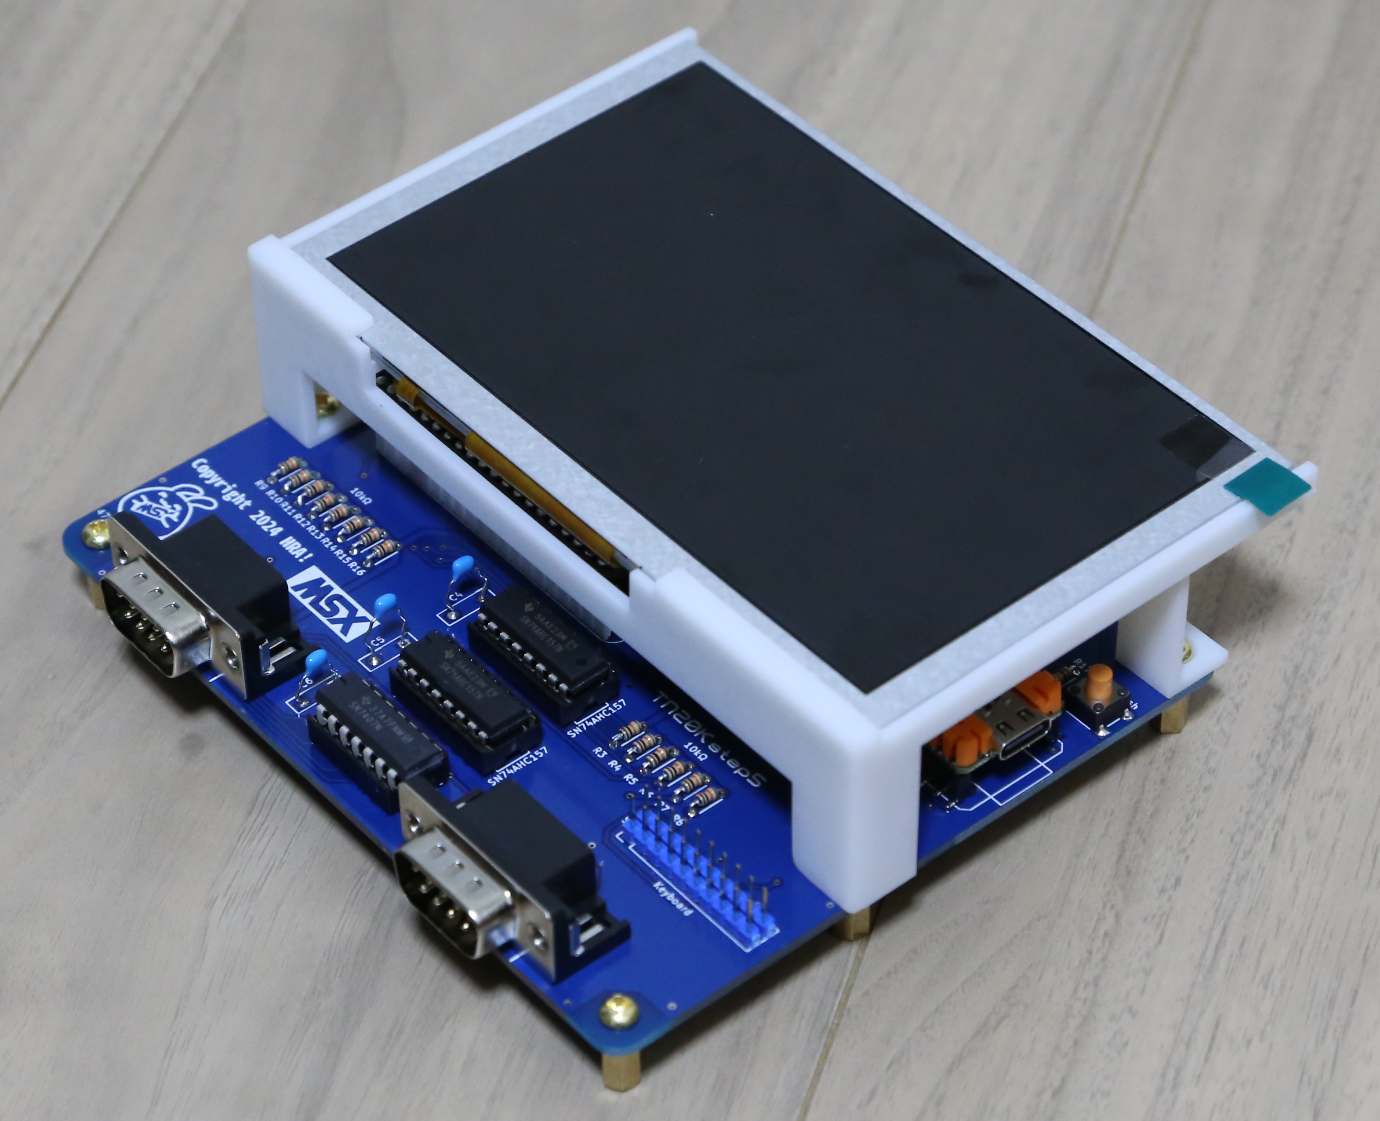
デモバージョンの構成
Z80相当 3.579545MHz
MapperRAM 4MB
JIS1/JIS2 漢字ROM
PSG
MSX-MUSIC
V9918

Slide 39
次のステップ
TangPrimer20K 複数使用によるスケーラブルなシステム
1個なら MSX1+ (Base)
2個なら MSX2++ (V9958+)
3個なら MSXturboR+ (R900)

Slide 40
最後に
夢は広がりますが、まずはMSX2++の実現をしっかり着実に
決めた完成イメージは動かさず、まず早期に完成させる
それをベースにMSXturboR+を実現する
その先は、それらが落ち着いてからじっくり考えて進める
※まだ検討中の内容のため、仕様等は都合により変更になる場合があります

Slide 41
ご静聴ありがとうございました。

